Slide 1
М.Б.Ықсанов атындағы №36 жалпы орта білім беретін мектебі бойынша 2021 жылға арналған қаржының жұмсалуы бойынша мәлімет
067 бағдарлама,011 кіші бағдарлама,414 ерекшеме бойынша республикалық бюджеттен 2021 жылға 10 млн 501 мың тг бөлінді. Осы қаражат бойынша төмендегі жұмсаулар болды.
Оқу кабинеттері:
Ашық түрдегі конкурс бойынша физика кабинетін алу үшін 4млн 723 мың 40 тг қаржы жұмсалды. Кабинетте оқушыларға сай барлық құрал- жабдықтар алынды. Қазір таңда жұмыс жасап тұр.
Ашық түрдегі конкурс бойынша биология кабинетін алу үшін 4млн 723 мың 40 тг қаржы жұмсалды. Кабинетке алынған құрал-жабдықтар стандартқа сай.
Жиһаздар:
Спорт залдың ұл және қыз балаларға арналған гардероб кабинетіне 5 есікті киім ілуге арналған шкафтар алу үшін 672000тг жұмсалды.
Мектептің оқу процесі мен шаруашылық қажеттілігі үшін құрал-жабдықтар алу үшін 371690 тг жұмсалды.
Оның ішінде
түрлі-түсті қағаз шығаратын принтер алуға 104900тг;
Жүгірме хабарлама жасау құрылғысына 188888тг;
Шаруашылық құрал жабдығы 34444тг;
Бензопила (ағаш кескіш) алуға 43458тг жұмсалды.
Ескерту:
2021 жылға бөлінген қаражат жыл бойына мектептің қажеттілігі бойынша мемлекеттік сатып алу талаптарына сай игерілді.

Slide 2
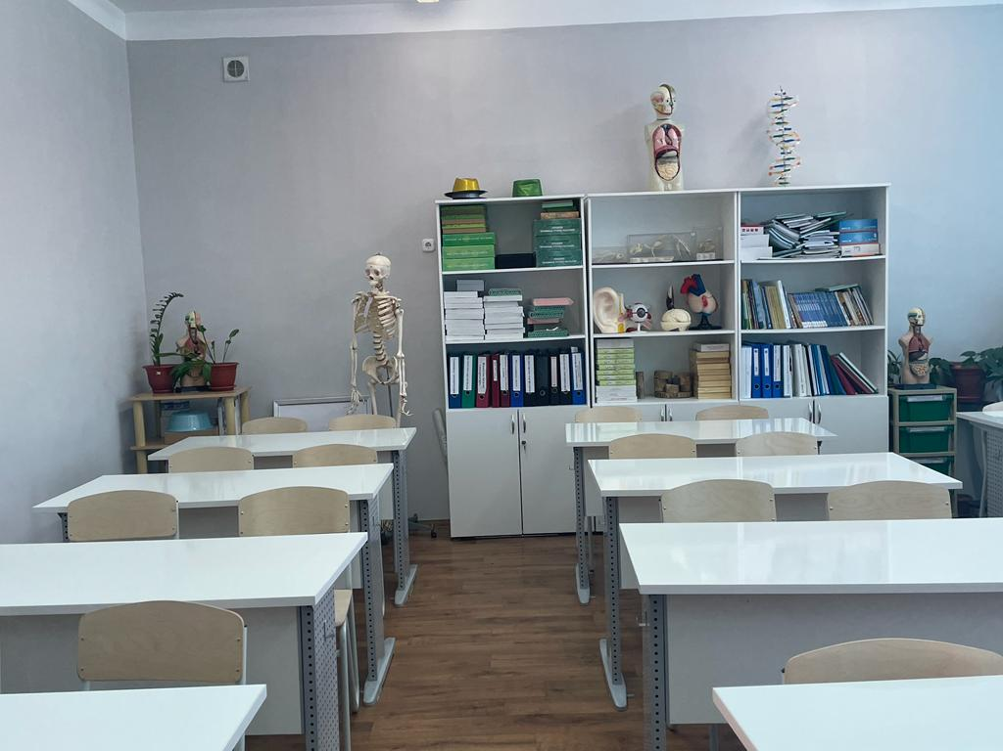
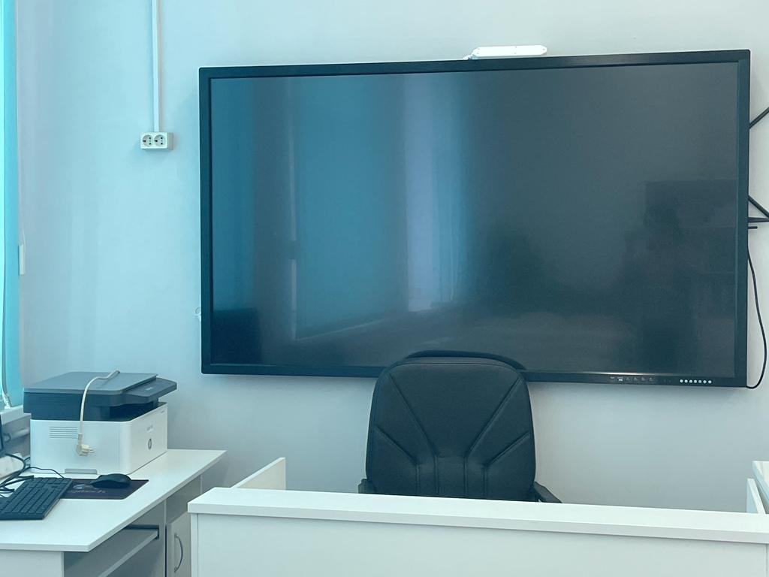
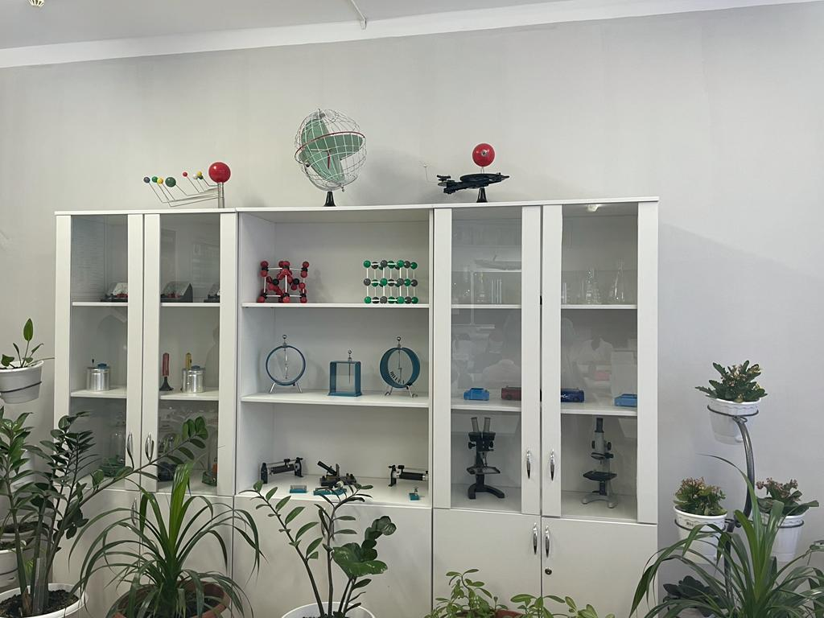
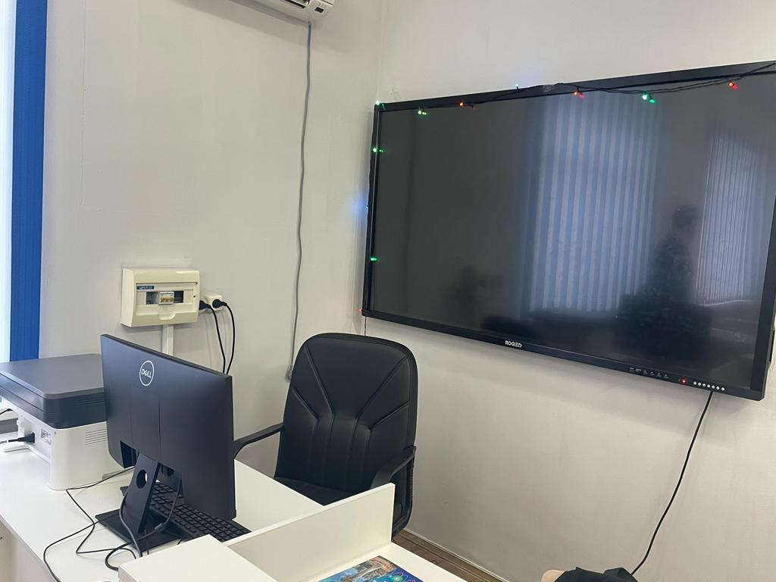
Биология кабинеті
Физика кабинеті

Slide 3
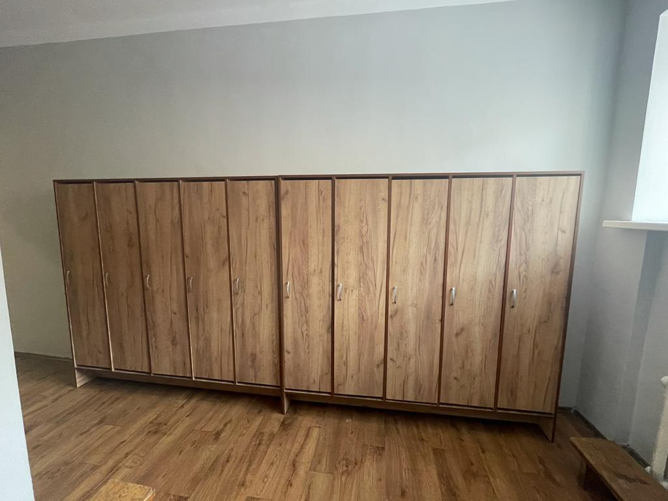
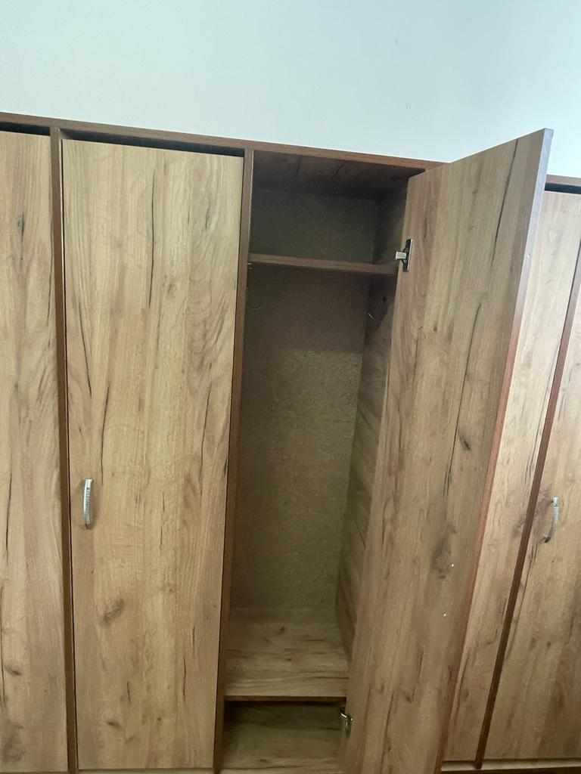
Дене шынықтыру пәнінен киім ауыстыруға ұл балалар мен қыз балалара гардеробына алған шкафтар

